Slide 1
中国学术地图发布平台
模块设计报告
施能 胡泽豪 吕文婷 阮天祺

Slide 2
CONTENTS
PART ONE
PART TWO
功能模块概述
模块设计

Slide 3
01
模块概述

Slide 4

功能模块
我们组主要是做模块整合工作，将其他组的功能整合成为最后版本。
设置页面统一风格
同时，有部分前端的界面和功能键设计
first
second
third
首页
地图展示界面
查看地图界面

Slide 5
02
模块设计

Slide 6
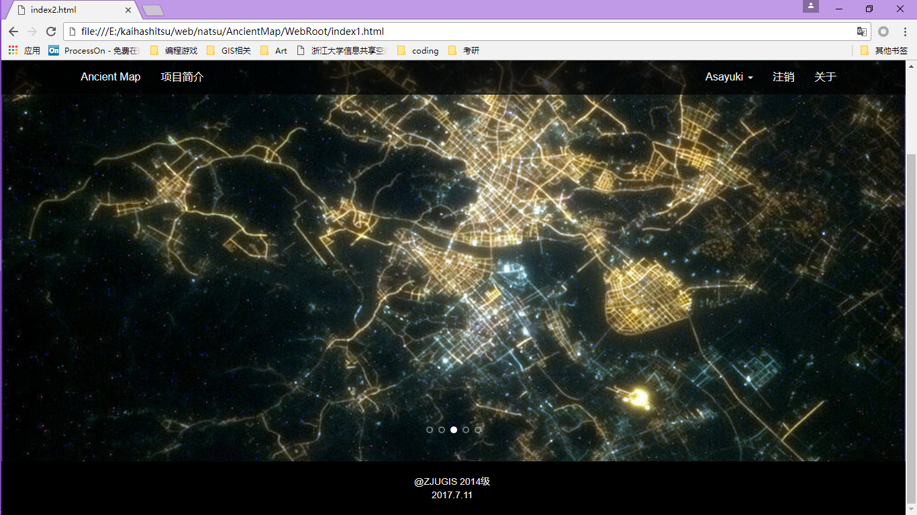
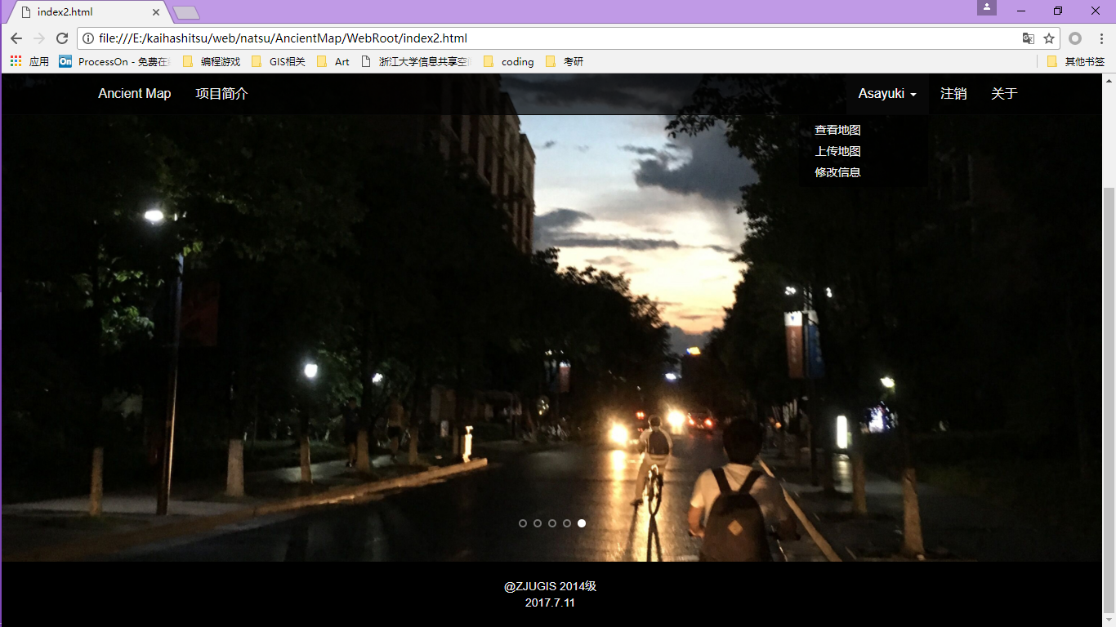
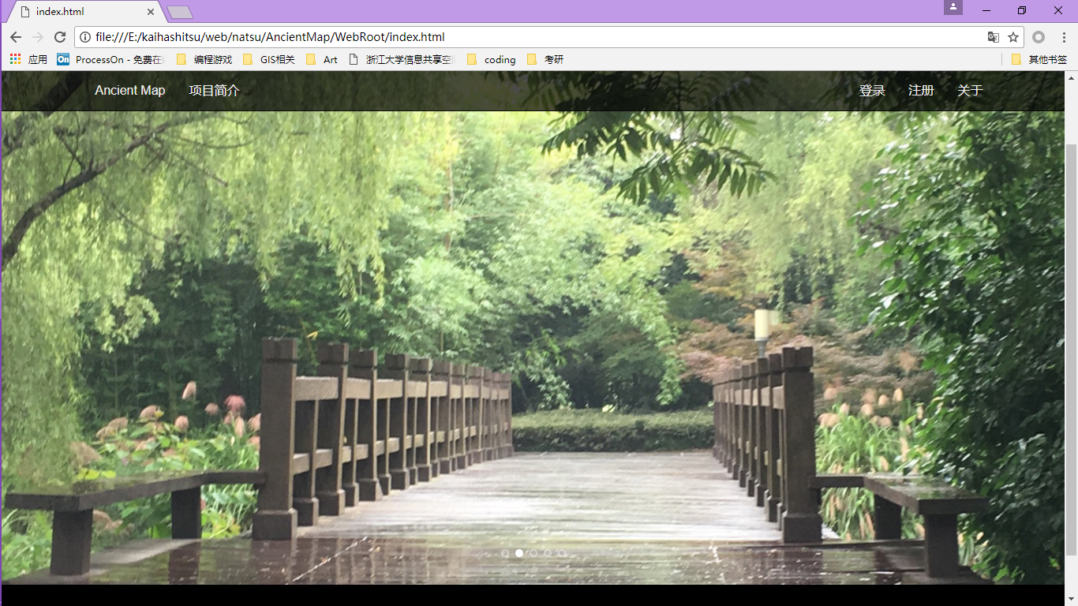
首页
首页
首页设计
功能按钮：
登录/注册
创建地图
查看地图
关于
功能：
图片轮播功能

Slide 7

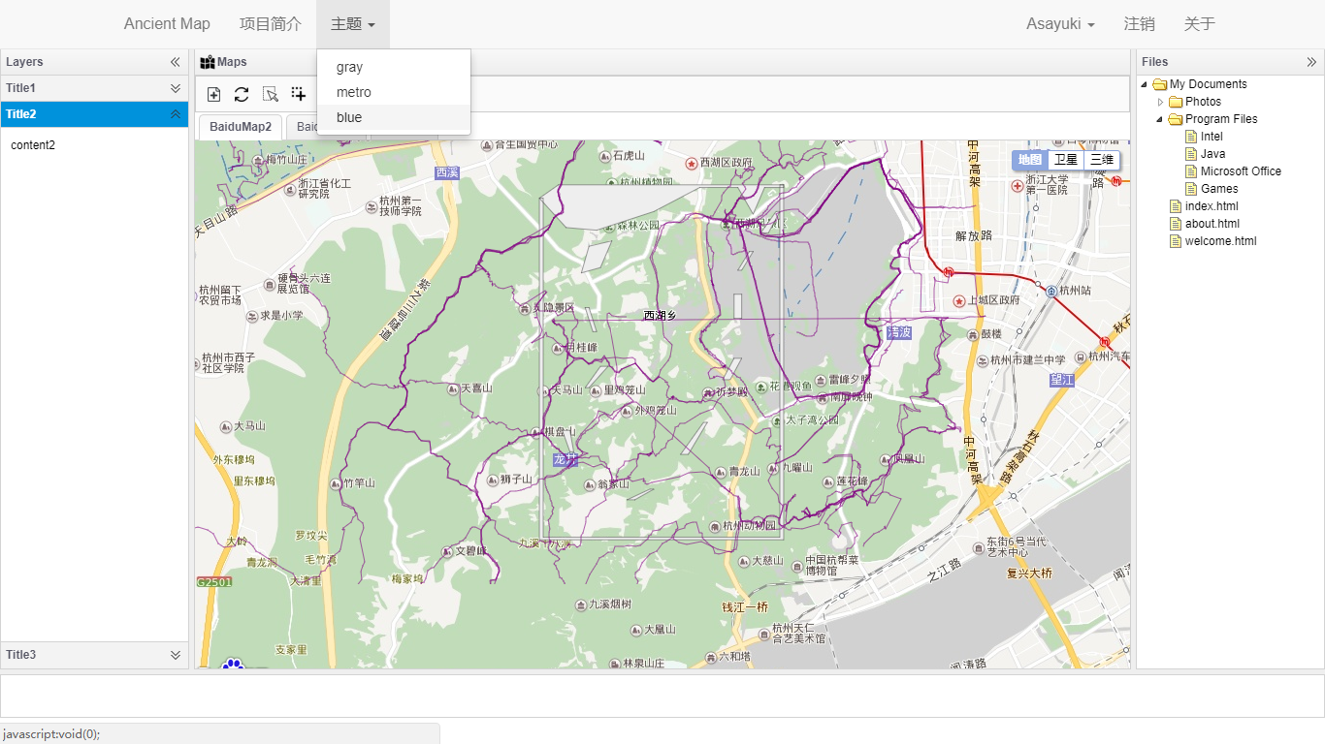

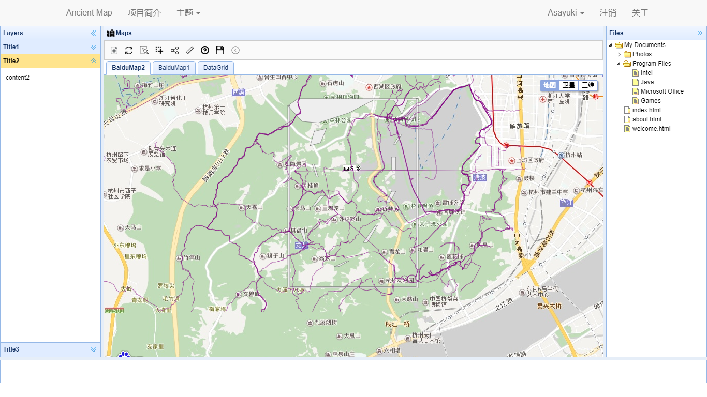
地图展示页面
展示
地图展示页面模块设计
工具条&按钮：
添加图层 点选要素
保存地图 截图
测量 分享
展示地图的容器
图层树

Slide 8
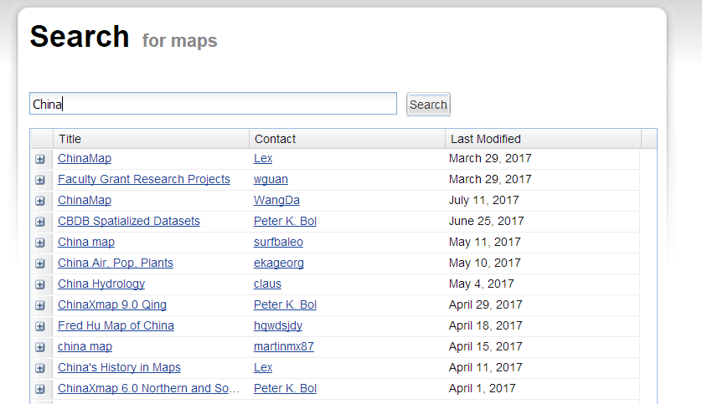
查看地图
查看
功能：
搜索、选择地图
查看界面的跳转
展示用户保存的地图信息

Slide 9
THANK
YOU

